Slide 1

Peran Orang Tua terhadap Rasa Ingin Tahu Anak

Slide 2

Tahukah Bunda?
Semakin bertambahnya usia anak, semakin banyak pula respon emosional pada anak
Perilaku yang sering muncul:
Agresif
Memberontak
Menentang
Ngadat
Ngambek
Mogok
Sumber: Gunarsa, Singgih D. 2008. Psikologi Perkembangan Anak dan Remaja. Jakarta: Gunung Mullia.

Slide 3
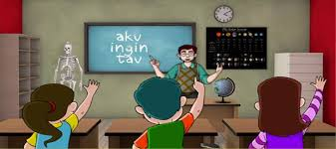
Faktanya….
34% anak usia prasekolah mengalami kecenderungan gangguan perilaku, seperti: agresivitas, menangis berlebihan, sulit lepas dari Ibu, berbohong, mengamuk.
Sumber: Data Centre of Public Mental health UGM 2008-2010.

Slide 4

Masalah perilaku pada anak salah satunya disebabkan oleh faktor psikologis
Kurangnya perhatian dan cinta kasih orang tua
Jiwa anak mengalami kekosongan
Dampaknya,
Anak mencari pemuasan melalui objek lain
Sumber: Robinson et al. 1993. Tingkah Laku Negatif Anak. Jakarta: Arcan

Slide 5
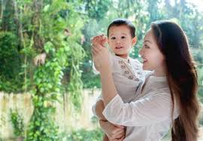
Untuk mencegah adanya masalah perilaku pada anak, maka dibutuhkan peran aktif orang tua dalam memantau perkembangan anak sejak dini

Slide 6

Peran aktif orang tua sejak anak usia dini
Kebutuhan fisik dan psikis anak terpenuhi
Terhindar dari gangguan atau perilaku menyimpang
Anak tumbuh dan berkembang dengan baik
Kualitas kehidupan di masa mendatang baik
Sumber: IDAI. 2013. Overview Adolescent Health Problems and Services. Ikatan Dokter Anak Indonesia.

Slide 7

Pertumbuhan dan perkembangan yang baik sejak dini menentukan kualitas kehidupan di masa mendatang

Slide 8





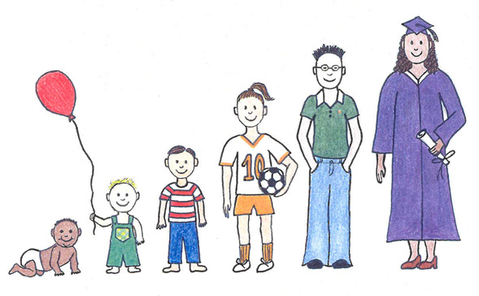
Perkembangan Anak
EMOSI
KOGNITIF
SOSIAL
BICARA
FISIK
MOTORIK
Sumber: Gunarsa, Singgih D. 2008. Psikologi Perkembangan Anak dan Remaja. Jakarta: Gunung Mullia.

Slide 9
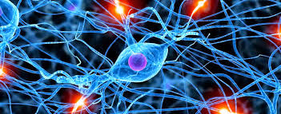
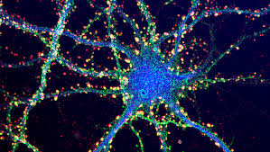

Pertumbuhan dan Koneksitas Sel-Sel Otak
Dipengaruhi 2 hal:
Genetik 30%
Lingkungan 70%
Paling masif: janin – 2 tahun
Plastisitas otak ➔ golden period

Slide 10
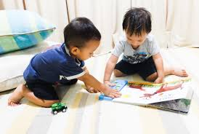
Perkembangan Kognitif pada Anak
?
?
?
?
?
?
?
?
?
?
?
?
Ditandai oleh persyaratan
rasa ingin tahu dan berpikir
Sumber: Gunarsa, Singgih D. 2008. Psikologi Perkembangan Anak dan Remaja. Jakarta: Gunung Mullia.

Slide 11
Piramida belajar
Kemampuan dan potensi belajar
PERSEPTUAL MOTOR
Meniru gerakan, kenyamanan gerak, menyaring informasi sensori
SENSORI MOTOR
PEMROSESAN SENSORI
Persepsi indera (bau, raba, lihat, dengar, keseimbangan, gerakan otot)
Koordinasi proses indera dan kemampuan gerak
KOGNITIF

Slide 12
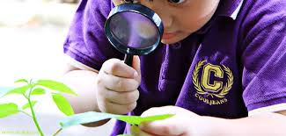
Tahukah Bunda?
APA ITU RASA INGIN TAHU?
Rasa ingin tahu pada anak adalah:
Respon anak terhadap objek (benda, orang, situasi) yang baru, aneh, dan asing bagi dirinya
Sumber: Gunarsa, Singgih D. 2008. Psikologi Perkembangan Anak dan Remaja. Jakarta: Gunung Mullia.

Slide 13
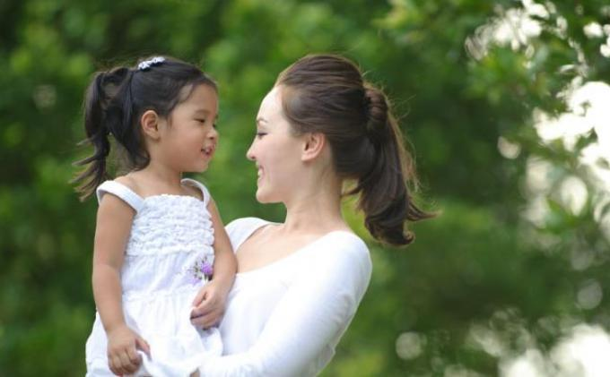
Sejak awal kehidupan, anak sudah mempunyai rasa ingin tahu tentang dunianya
Anak usia 0-2 tahun mengungkapkan rasa keingintahuannya dengan panca indera dan organ-organ tubuhnya (sensorimotorik)
Sumber: Syaodih, Ernawulan. Psikologi Perkembangan. 2004. Direktori File Universitas Pendidikan Indonesia.

Slide 14



Jenis sensory yang harus dikembangkan anak
Rangsangan dari luar
Rangsangan dari dalam
Auditory
Visual
Gulfactory
Olfactory
Tactile
Vestibular
Proprioception

Slide 15
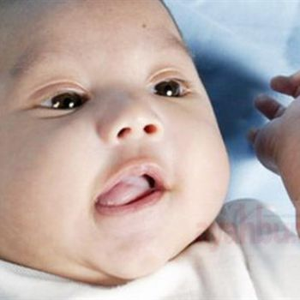
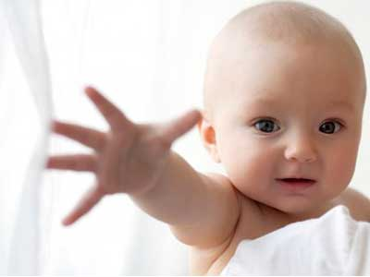
Bentuk rasa ingin tahu saat bayi :
Menegangkan muka
Membuka mulut
Menjulurkan lidah
Mengerinyitkan dahi
Mengamati
Menjangkau
Memeriksa tangan
Sumber: Bredkamp, Sue. 1987. Developmentally Appropiate Practice in Early Childhood Programs Serving Children from Birth Throught Age 8. Washington: NAEYC.

Slide 16

Pada masa kanak-kanak (3-6 tahun) rasa ingin tahu dan sikap antusias menjadi semakin kuat
Diwujudkan dengan:
Banyak bertanya tentang berbagai hal
Suka mengamati lingkungan
Banyak memperhatikan
Sumber: Syaodih, Ernawulan. Psikologi Perkembangan. 2004. Direktori File Universitas Pendidikan Indonesia.

Slide 17

Perkembangan Rasa Ingin Tahu pada Anak Usia Prasekolah
Berkaitan dengan perkembangan bahasa, ditunjukkan dengan pertanyaan-pertanyaan seperti:
“mengapa begini?” atau “mengapa begitu?”
“ini apa?” atau “itu apa?”
Sumber: Gunarsa, Singgih D. 2008. Psikologi Perkembangan Anak dan Remaja. Jakarta: Gunung Mullia.

Slide 18

Fungsi bahasa dalam perkembangan kognitif :
Mengarahkan perhatian
Menyampaikan informasi
Sumber: Gunarsa, Singgih D. 2008. Psikologi Perkembangan Anak dan Remaja. Jakarta: Gunung Mullia.

Slide 19
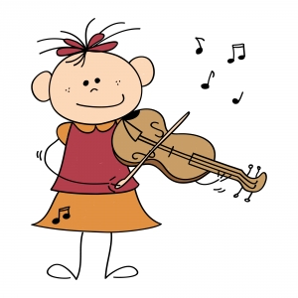
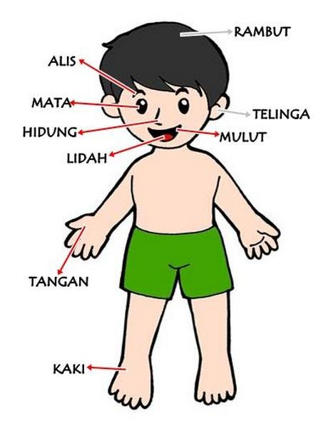


Contoh-contoh rasa ingin tahu anak
Ingin mengetahui bagian-bagian tubuh beserta fungsinya
Keingintahuan yang tertuju pada orang lain
Rasa ingin tahu terhadap kebutuhan yang biasa dipakai setiap hari
Sumber: Gunarsa, Singgih D. 2008. Psikologi Perkembangan Anak dan Remaja. Jakarta: Gunung Mullia.

Slide 20

Alasan Anak Banyak Bertanya
Ingin mendapat peneguhan
Rasa keingintahuan yang sangat tinggi terhadap hal yang asing/aneh, misterius, unik, atau menantang
Ingin mendapatkan perhatian dari orang tua
Ingin memperoleh jawaban sebenarnya
Sumber: Yahman, Soleh Amini. 2013. Seni Menjawab Pertanyaan Anak. Fakultas Psikologi, Universitas Muhammadiyah Surakarta.

Slide 21
Contoh-contoh pertanyaan keingintahuan dan bentuk jawabannya :
Ibu, adik keluarnya darimana? Adik keluarnya dari perut ibu dibantu dokter atau ibu bidan. Itu namanya melahirkan
Orang baik itu siapa saja, ibu? Orang yang sayang pada ibu dan bapaknya juga saudara-saudaranya. Orang yang tidak pernah berbohong dan tidak suka bertengakar dengan teman di sekolah
Sumber: Rahmita. 2011. Cara Jitu Menjawab Pertanyaan Anak. Kementrian Pendidikan Nasional Republik Indonesia.

Slide 22
3. Kenapa bisa banjir, ma? Karena selokan dan sungai tersumbat oleh sampah. Karena hujannya turun terus-menerus, airnya jadi tidak bisa mengalir. Akibatnya airnya naik dan tumpah ke jalan
4. Ayah, Tuhan itu laki-laki atau perempuan? Tuhan itu bukan laki-laki maupun perempuan, karena Tuhan bukan seperti manusia
Sumber: Rahmita. 2011. Cara Jitu Menjawab Pertanyaan Anak. Kementrian Pendidikan Nasional Republik Indonesia.

Slide 23
5. Kalau habis pipis, mengapa harus disiram? Untuk menjaga kebersihan. Jika kamu kesulitan, minta bantuan ibu atau ayah untuk disiram dengan air. Kalau membersihkan alat kelamin harus dari arah depan ke belakang, dari tempat pipis ke tempat buang air besar. Jangan terbalik ya, Nak. Setelah itu, keringkan dengan lap atau handukmu, lalu pakai celana kembali
6. Meninggal itu apa sih bunda? Pergi meninggalkan dunia karena dipanggil Tuhan untuk bertemu
Sumber: Rahmita. 2011. Cara Jitu Menjawab Pertanyaan Anak. Kementrian Pendidikan Nasional Republik Indonesia.

Slide 24
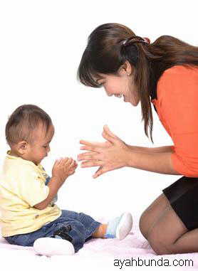
Cara Jitu Menjawab Pertanyaan Anak yang Sulit
Memastikan dulu apa yang sebetulnya ditanyakan
Perbaiki informasi yang keliru
Beri penjelasan sedikit demi sedikit
Berikan jawaban yang tepat
hendaknya bersifat konkret dan
sederhana
Bersikap sabar
Sumber: Rahmita. 2011. Cara Jitu Menjawab Pertanyaan Anak. Kementrian Pendidikan Nasional Republik Indonesia.

Slide 25


Lingkungan sosial berperan penting dalam perkembangan rasa ingin tahu anak
Lingkup kecil :
Orang tua
Lingkup besar :
Guru
Pemerintah dan
masyarakat
Media
Sumber: IDAI. 2013. Overview Adolescent Health Problems and Services. Ikatan Dokter Anak Indonesia.

Slide 26

Rasa ingin tahu anak perlu dikembangkan secara tepat sejak dini, sehingga anak mampu menghadapi dan menyelesaikan suatu masalah
Sumber: IDAI. 2013. Overview Adolescent Health Problems and Services. Ikatan Dokter Anak Indonesia.

Slide 27

Strategi Orang Tua dalam Mengembangankan Rasa Ingin Tahu Anak
Menyediakan berbagai aktivitas yang sesuai dengan minat dan kebutuhan anak
Fungsinya : mendorong anak untuk menemukan hal-hal baru
Sumber: Rianiputri. 2012. Pengembangan Rasa Ingin Tahu Anak.

Slide 28

2. Menyiapkan lingkungan yang merangsang rasa ingin tahu anak
Yang dapat dilakukan orangtua :
Memperkenalkan keanehan atau sesuatu yang asing
Memberikan kesempatan kepada anak
untuk menginvestigasi minat
individual mereka
Membangun suasana yang
baik agar anak dapat bertanya
tanpa rasa takut
Sumber: Rianiputri. 2012. Pengembangan Rasa Ingin Tahu Anak.

Slide 29


3. Memelihara kesehatan melalui perbaikan gizi yang cukup dan seimbang serta berolahraga
Anak yang sehat dapat mengekspresikan rasa ingin tahunya dengan baik
Sumber: Rianiputri. 2012. Pengembangan Rasa Ingin Tahu Anak.

Slide 30
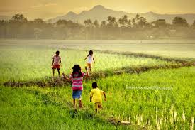
4. Memberikan berbagai pengalaman yang menarik pada anak
Misal : mengajak anak ke sawah, melihat orang menanam padi
Sumber: Rianiputri. 2012. Pengembangan Rasa Ingin Tahu Anak.

Slide 31

5. Memberikan kesempatan pada anak untuk melakukan aktivitas yang di sukai
6. Menciptakan rasa aman, tentram, dan akrab dengan anak
Sumber: Rianiputri. 2012. Pengembangan Rasa Ingin Tahu Anak.

Slide 32
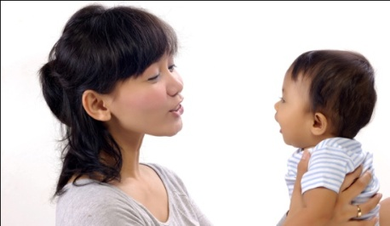


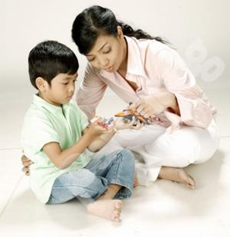
Kesimpulan
Peran aktif orang tua sejak dini menjadi penentu kebiasaan dan perilaku anak di masa depan
Adanya peran orang tua dalam memfasilitasi rasa ingin tahu anak, dapat memfokuskan anak terhadap apa yang ingin diketahuinya
Rasa ingin tahu anak yang tercukupi mampu menunjang perkembangan kognitif anak
Sumber: Gunarsa, Singgih D. 2008. Psikologi Perkembangan Anak dan Remaja. Jakarta: Gunung Mullia.

Slide 33

Terimakasih

